Slide 1
미술작품 현장설명서
「이천시 중리 현대지역주택조합 1BL/2BL 신축공사」
2023. 07. 27.
중리신도시 현대지역주택조합1(2BL)
중리신도시 현대지역주택조합2(1BL)

Slide 2
미술작품 현장설명서
□ 공모개요
사업지역명 | 구분 | 작품수 | 사업비 | 종류 | 설치위치 | 설치 (예정)일
이천시 중리 현대지역주택 조합 1BL/2BL | A (1BL) | 1점 | ￦235,600,000 | 공공조형물 (조각) | 현장설명서 참조 | 2025. 09.
 | B (2BL) | 1점 | ￦202,000,000
□ 응모유의사항
○ 응모자는 공모지침서,현장설명서,현장참고자료,기타 설명자료 등을 충분히 숙지한 후
해당지구의 특성 및 공모 취지에 어긋나지 않도록 해야 함.
○ 응모제출서류 중 작품설명서, 도판에 작가명을 기재하지 말 것.
○ 미술작품 설치위치가 인공지반 상부인 곳은 경량의 작품을 구상하여야 하며, 작품 도판
및 작품설명서에 작품의 총중량 및 단위중량을 표기해야 함.
[참고사항] 작품의 면적당 하중은 1.2ton/ｍ²까지 허용한다. 즉, 1ｍ²당 1.2ton이하의 하중을 받도록 구상해야 하며, 단위작품 하나의 무게는 1.2ton/ｍ²를 초과할 수 없다. (집중하중이 1.2ton/ｍ² 이하가 되도록) 예) 바닥면적이 10ｍ²이며 무게가 12ton인 경우 → 1.2ton/ｍ²(조건충족) 단위작품이 세 개로 이루어져 작품 하나당 0.8ton/ｍ², 1.1ton/ｍ² 1.8ton/ｍ²인 경우 → 하나의 단위가 1.8ton/ｍ²으로 1.2ton/ｍ²를 초과(조건 불충족)

Slide 3
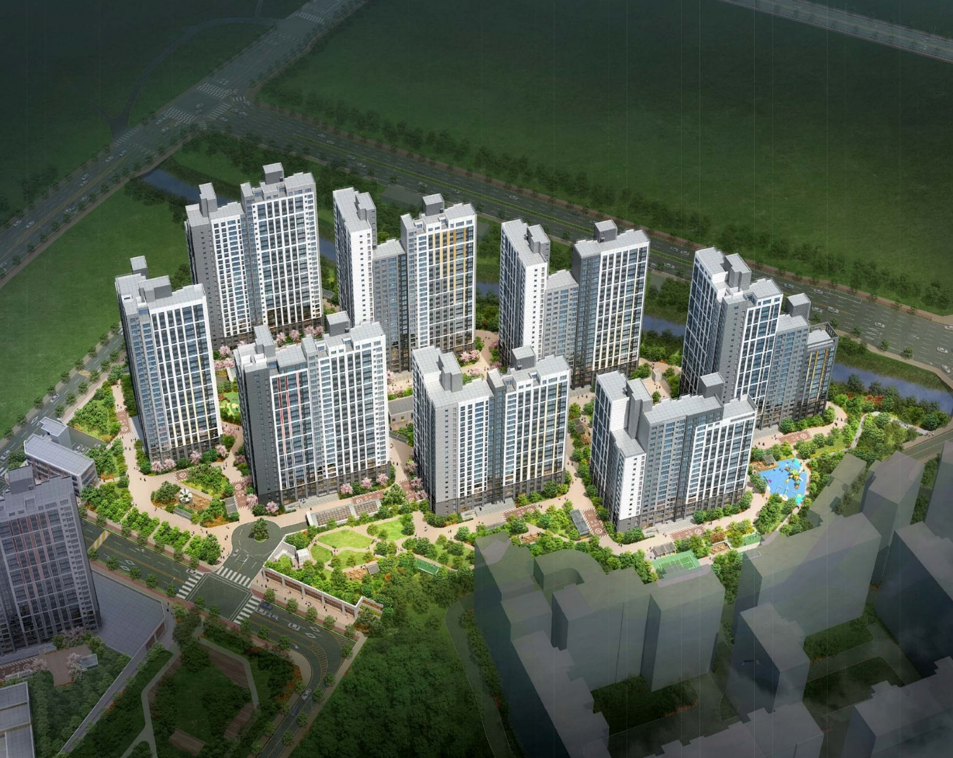
□ 1BL 현장설명 (A작품)
- 사 업 비 : 일금 이억삼천오백육십만원정(￦235,600,000)
- 위 치 : 경기도 이천시 중일동 79-4(1BL) 일원
- 위치설명 : 아래 사진 참조
●조감도(1BL)

Slide 4
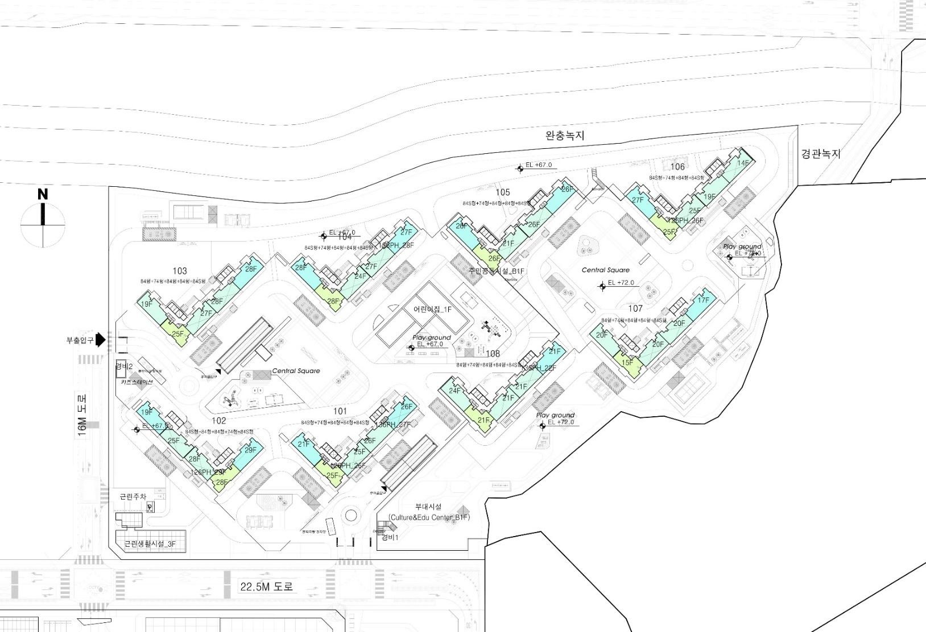
● A작품 설치위치
○설치위치 설명
- Central Square 내 지정구간 계획
- 단지 내 랜드마크로 역할 할 수 있는 높이를 요하는 조형 디자인으로 제안할 것
- 설치위치 직경 6M 이내에 계획할 것
- 중량이 지나치게 나가는 작품은 지양할 것

Slide 5
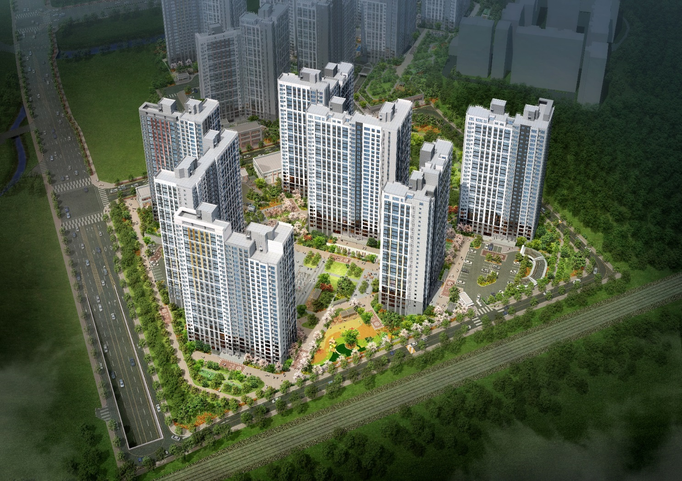
□ 2BL 현장설명 (B작품)
- 사 업 비 : 일금 이억이백만원정(￦202,000,000)
- 위 치 : 경기도 이천시 중일동 60-5(2BL) 일원
- 위치설명 : 아래 사진 참조
●조감도(2BL)

Slide 6
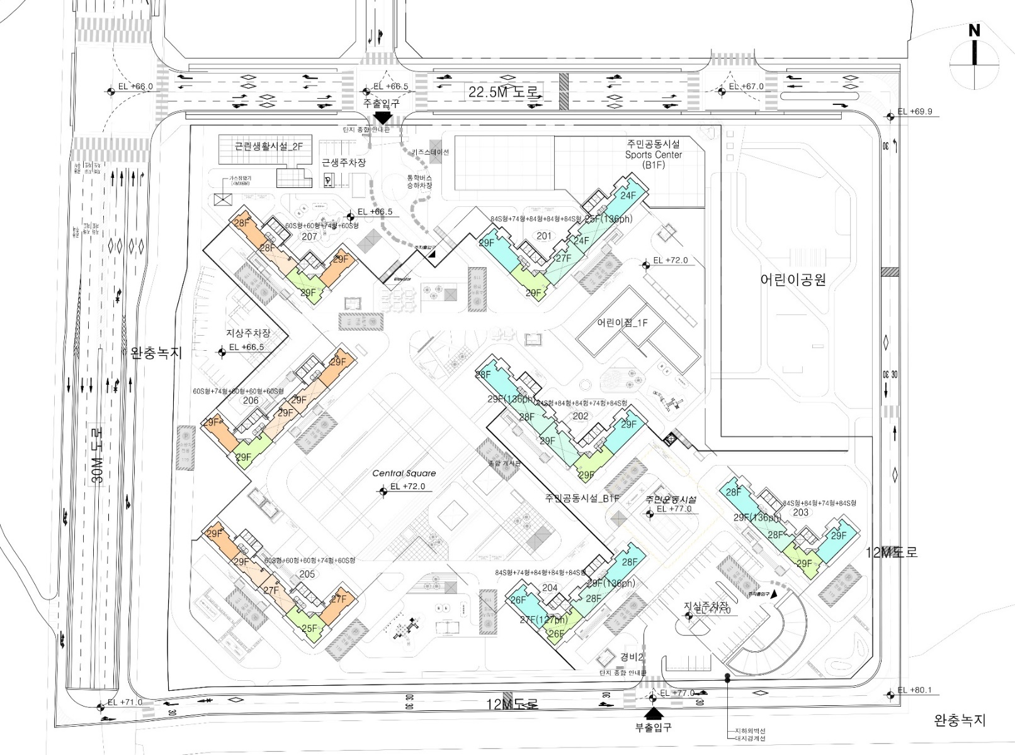
● B작품 설치위치
○설치위치 설명
- Central Square 내 지정구간 계획
- 단지 내 랜드마크로 역할 할 수 있는 높이를 요하는 조형 디자인으로 제안할 것
- 설치위치 직경 6M 이내에 계획할 것
- 중량이 지나치게 나가는 작품은 지양할 것

Slide 7
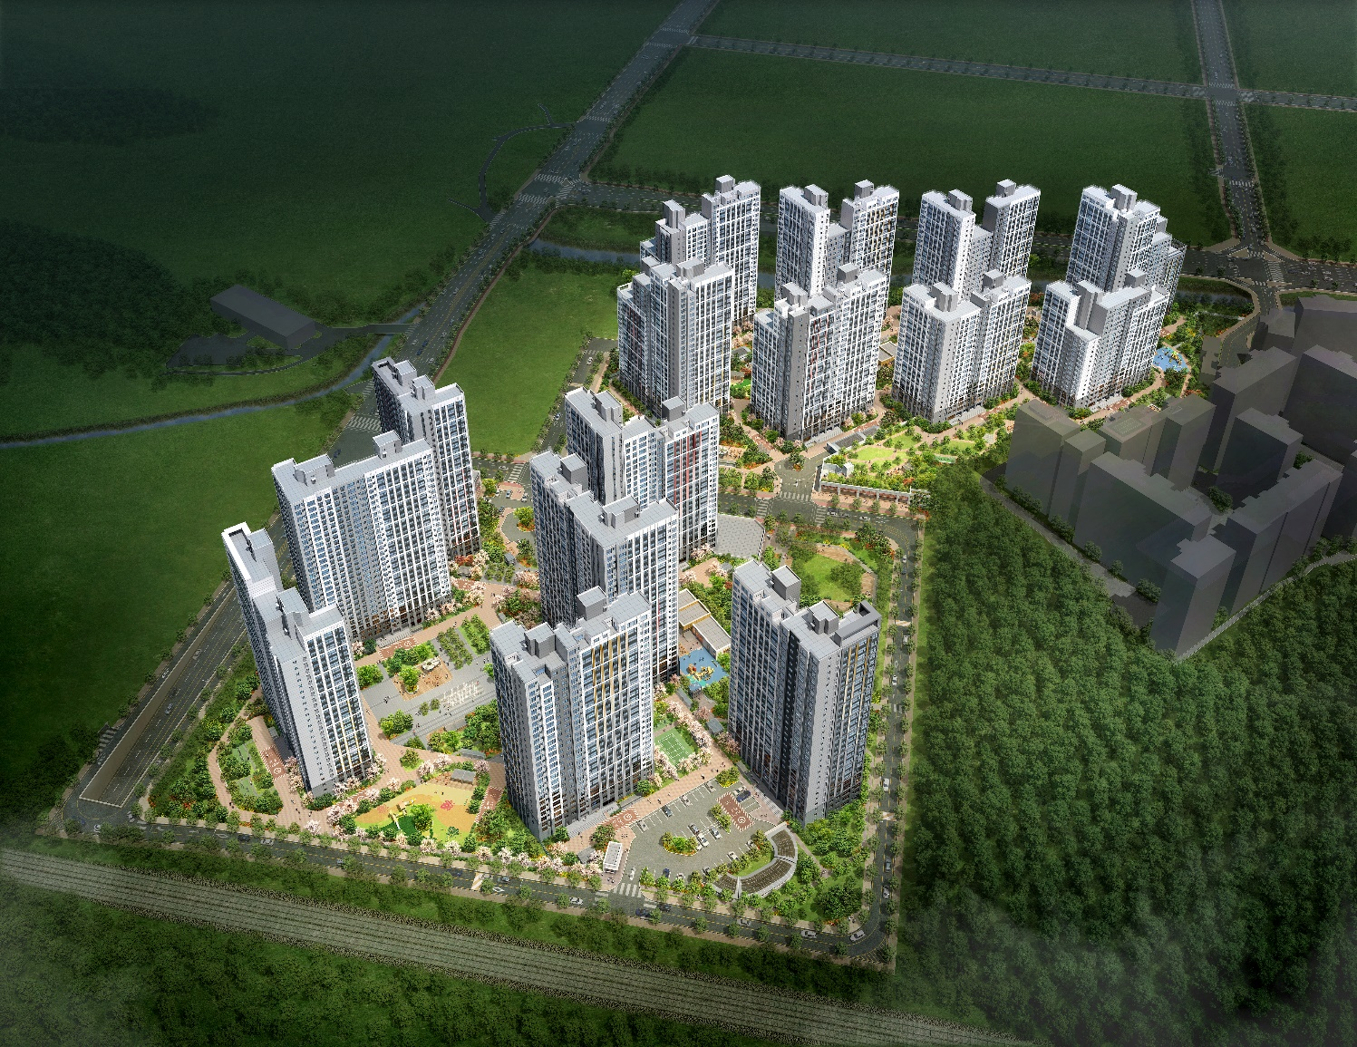
□ 기타 현장 참고자료
⚫현장 전체 조감도
1BL
2BL

